Slide 2
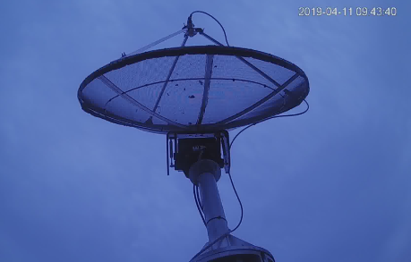
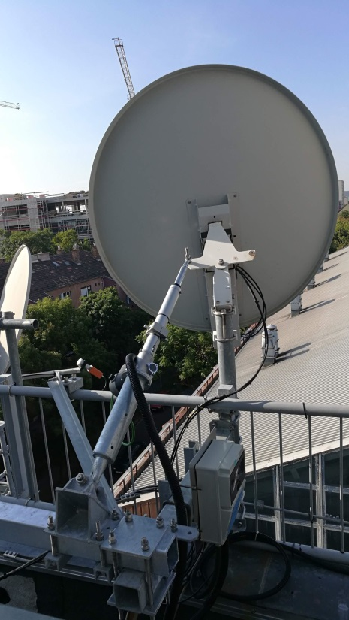
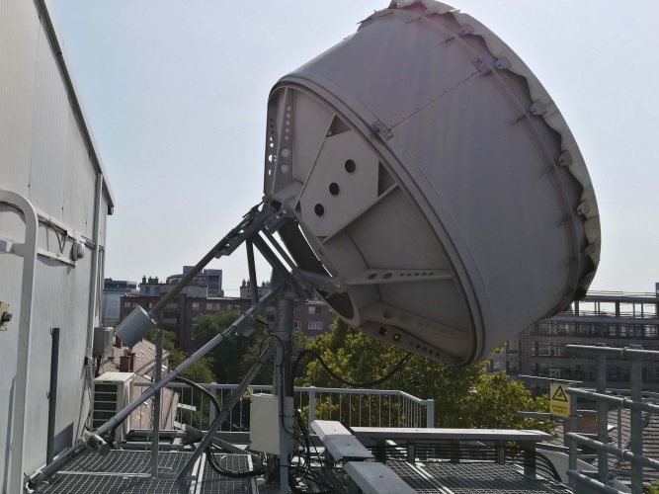
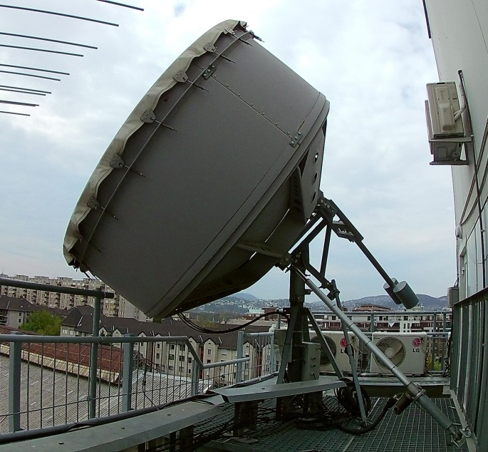
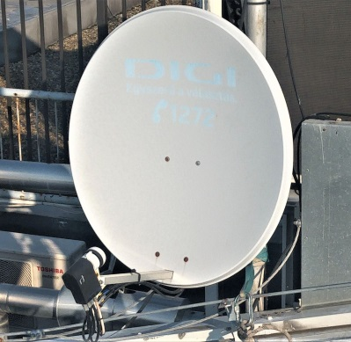
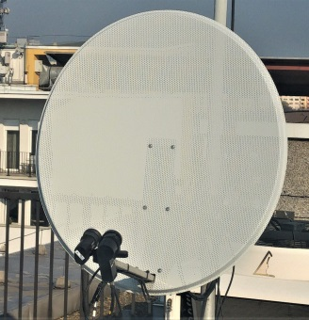
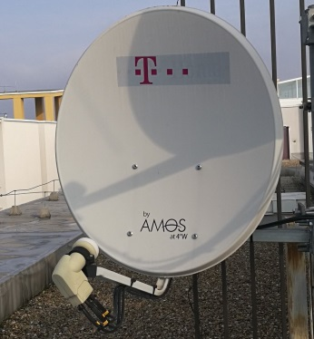
NMHH műholdvételi antennák

Slide 3
NMHH műholdvételi antennák
Fix pozíciójú antennák:
Digi: fix telepítésű 60 cm-es ofszet parabola, nyugat 1°
MTVA: fix telepítésű 110 cm-es ofszet parabola, kelet 9°
Telekom: fix telepítésű 90 cm-es ofszet parabola, nyugat 1°
UPC: fix telepítésű 60 cm-es ofszet parabola, nyugat 1°

Slide 4
NMHH műholdvételi antennák
1 tengelyes antennák:
Keleti monitoring antenna:
240cm Grante prímfókuszos parabola, SMW WDL-PLL LNB
SV-SP2 vezérlő: mozgástartomány geostat pályán kelet 90°-tól kelet 3°-ig
Nyugati monitoring antenna:
240cm Grante prímfókuszos parabola, SMW WDL-PLL LNB
SV-SP2 vezérlő: mozgástartomány geostat pályán kelet 36°-tól nyugat 45°-ig

Slide 5
NMHH műholdvételi antennák
2 tengelyes antennák:
Kontroll monitoring antenna:
125 cm WISI ofszet parabola, 43dB nyereség, WISI OL 150000 LNB, optikai jelátvitel
SV-SP2V2 vezérlő: mozgástartomány geostat pályán kelet 57°-tól nyugat 30°ig, fej korrekció -30°-tól +30°-ig
360 fokos antenna:
120 cm RF HAMDESIGN prímfókuszos hálós parabola, 38dB nyereség, INVERTO Black Pro fej LNB
SV-SPS1 vezérlő: mozgástartománya azimut irányban ±200°, eleváción ±87,5°

Slide 6
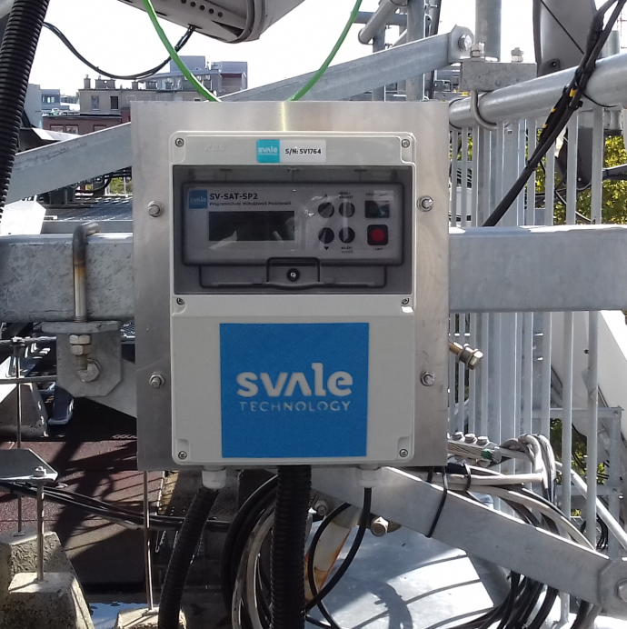
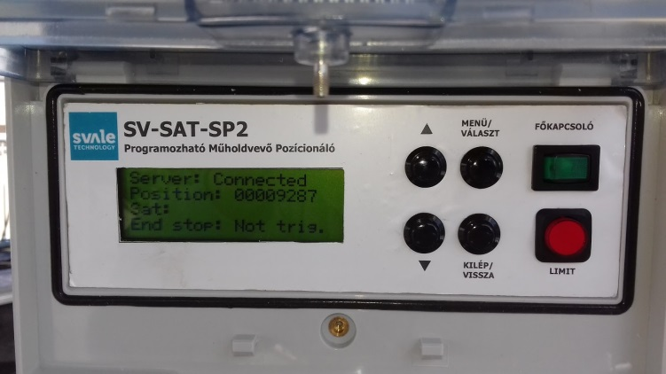
Antenna vezérlések
SV-SP1 / SV-SPV2:
ALI4 lineáris aktuátor | Tápfeszültség: 24V DC Teljesítmény: 150W Maximális erő: 6,8kN Maximális sebesség: 7mm/s Vezérlés: 1kHz-5,8kHz PWM (max 99% kitöltéssel) Teljes úthossz: 300mm (kiépítve, csak 60-80% kerül kihasználásra) Időjárásállóság: IP65 Rögzítés: aktuátor nyakán Végállás kapcsolók: Hall-szenzoros, nyitó kivitel, tetszőlegesen elhelyezhető
WV36M/SSI jeladó | Típus: forgó abszolút jeladó Tápfeszültség: 5V DC (Lehetséges: 5V-24V DC) Protokoll: SSI Átvitel: RS485 Sebesség: 100kbps (Lehetséges: 100kbps-2mbps) Időjárásállóság: IP65
DC tápegység | Toroid trafós kialakítás Bemenet: 230V AC 50Hz / ~1A Kimenet: 24V DC / max. ~6,5A Funkciók: - Beépített zárlatvédelem / áramkorlát - Állapot visszajelzés - Kimeneti feszültség finombeállítás
SV-SC2 vezérlőkártya | Funkciók: - FET-es H-híd PWM-es DC motorvezérléshez: max 50V / 20A, max 99% kitöltés - RS485 - TTL konverter - 5V tápfeszültség vezérlés - 230V tápfeszültség vezérlés

Slide 7
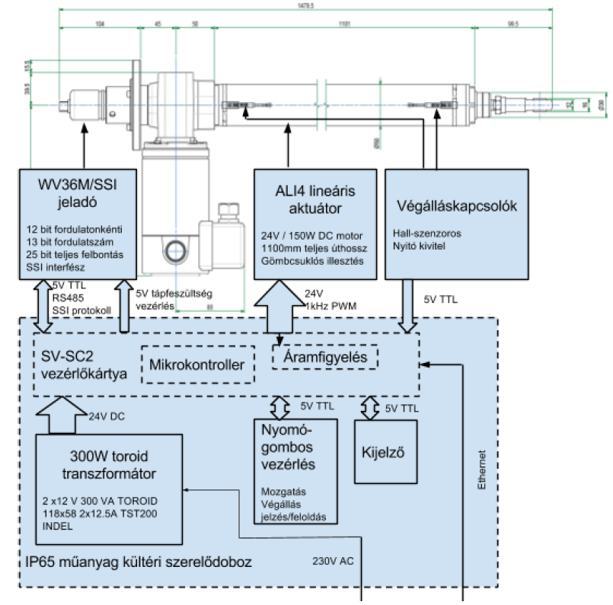
Antenna vezérlések
SV-SP2 / SV-SP2V2:

Slide 8
Antenna vezérlések
SV-SP1V2:
Kiegészítő szervomotoros lnb korrekció

Slide 9
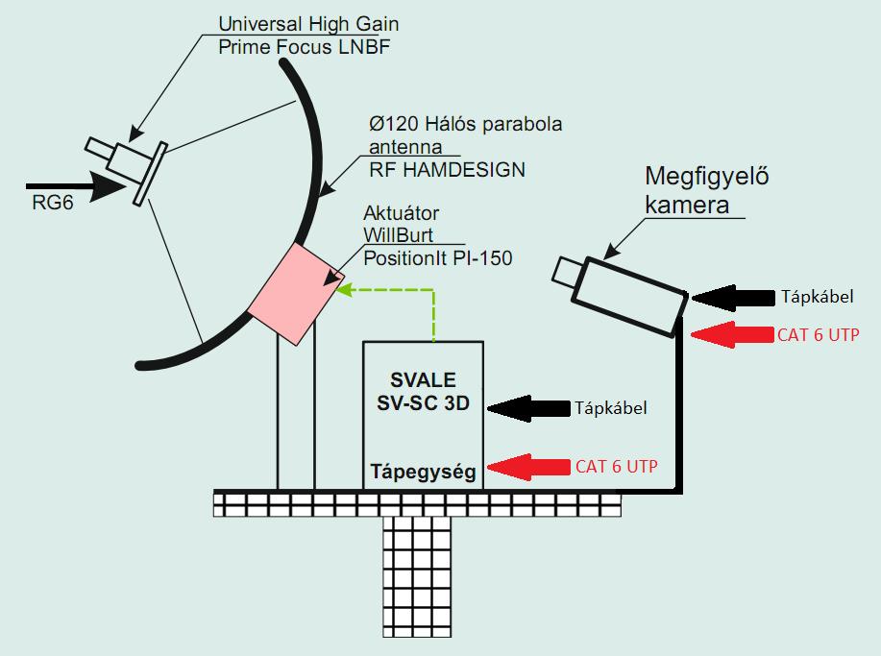
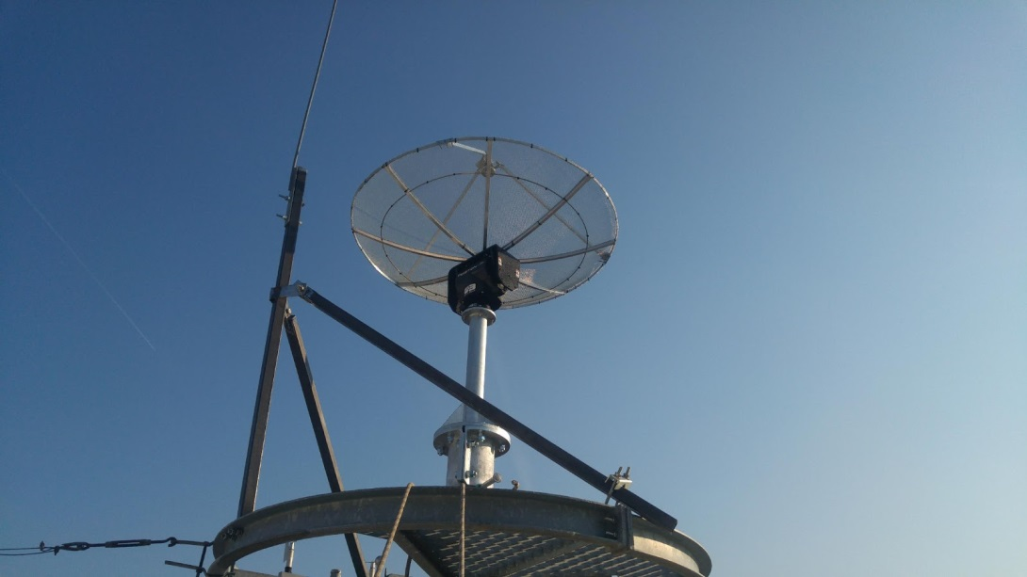
Antenna vezérlések
SV-SPS1:

Slide 10
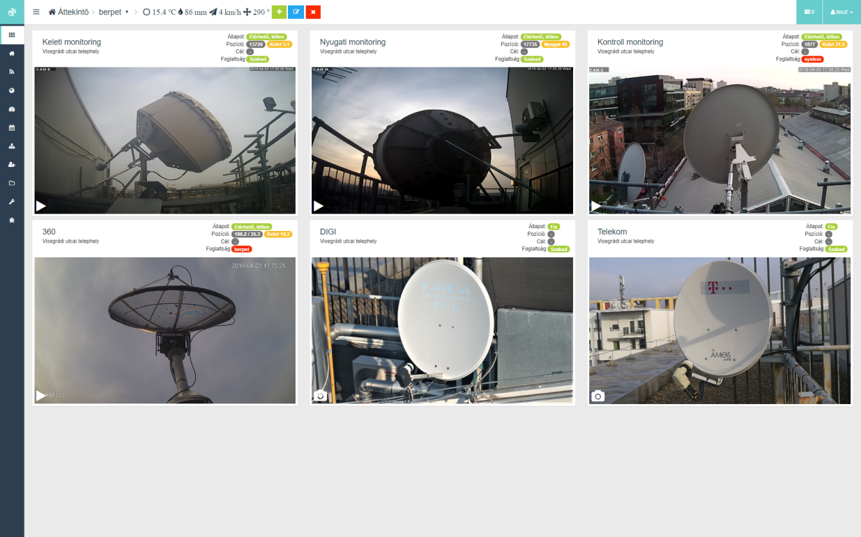
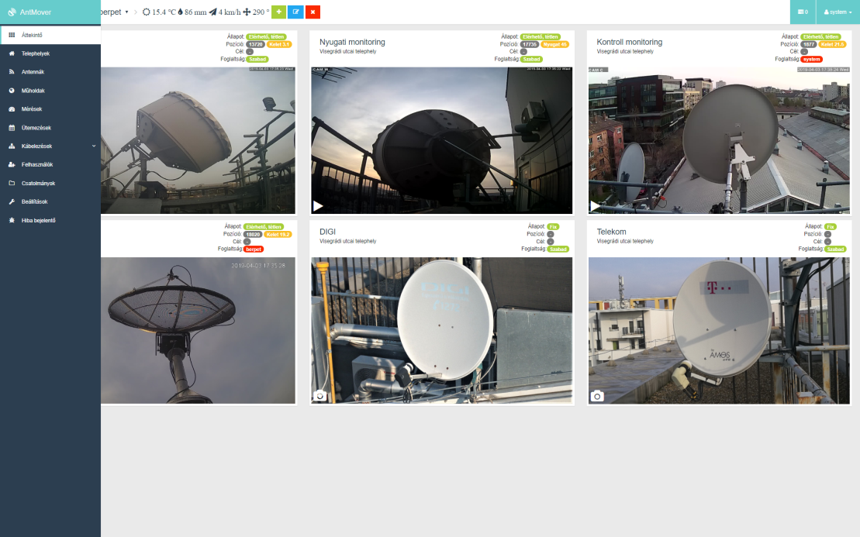
AntMover v3.0

Slide 11
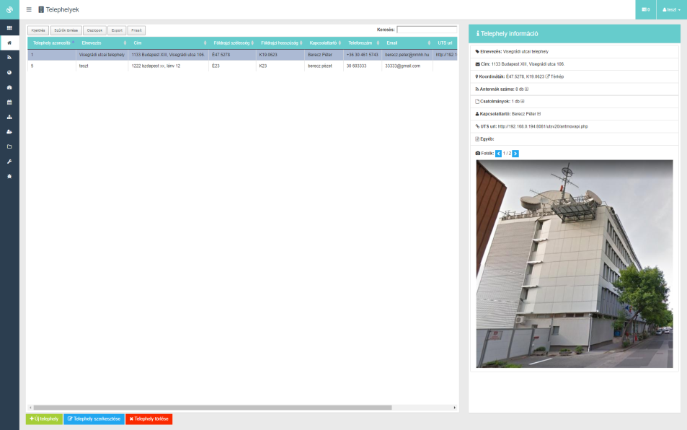
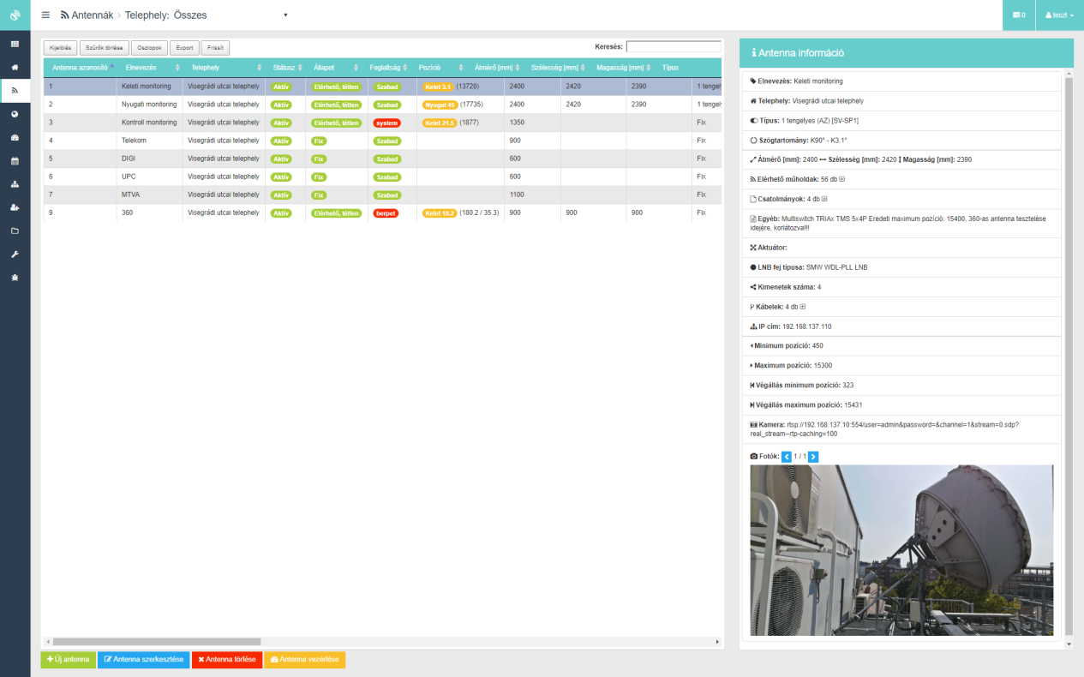
AntMover v3.0

Slide 12
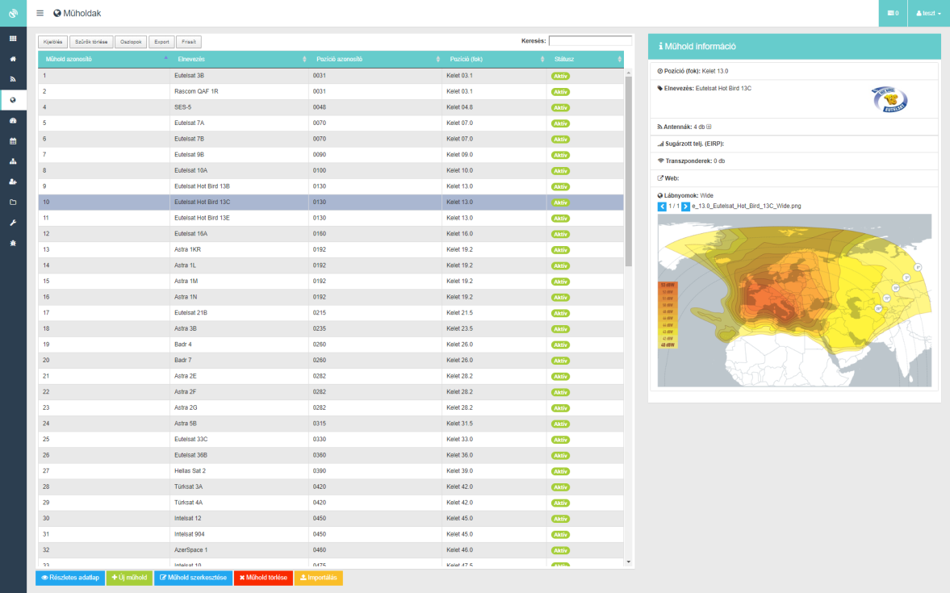
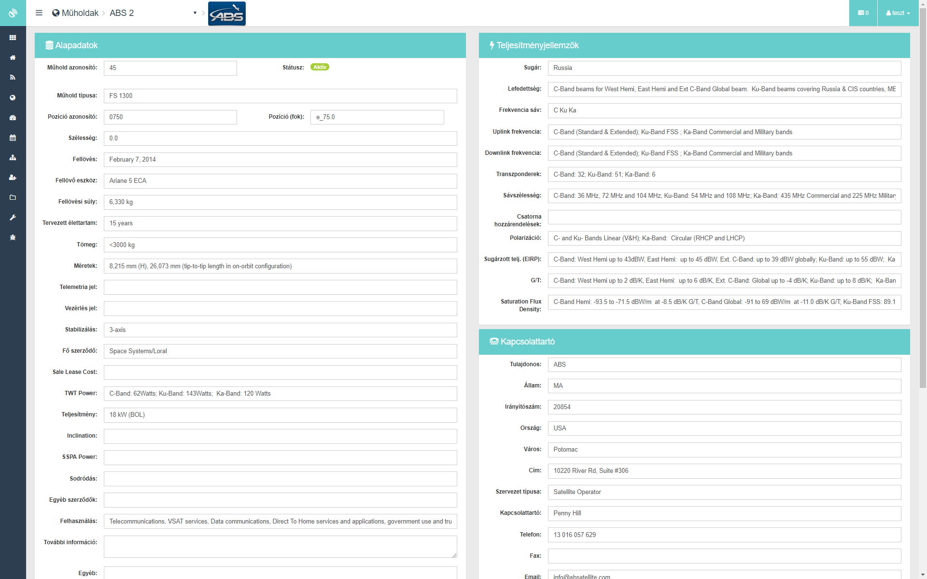
AntMover v3.0

Slide 13
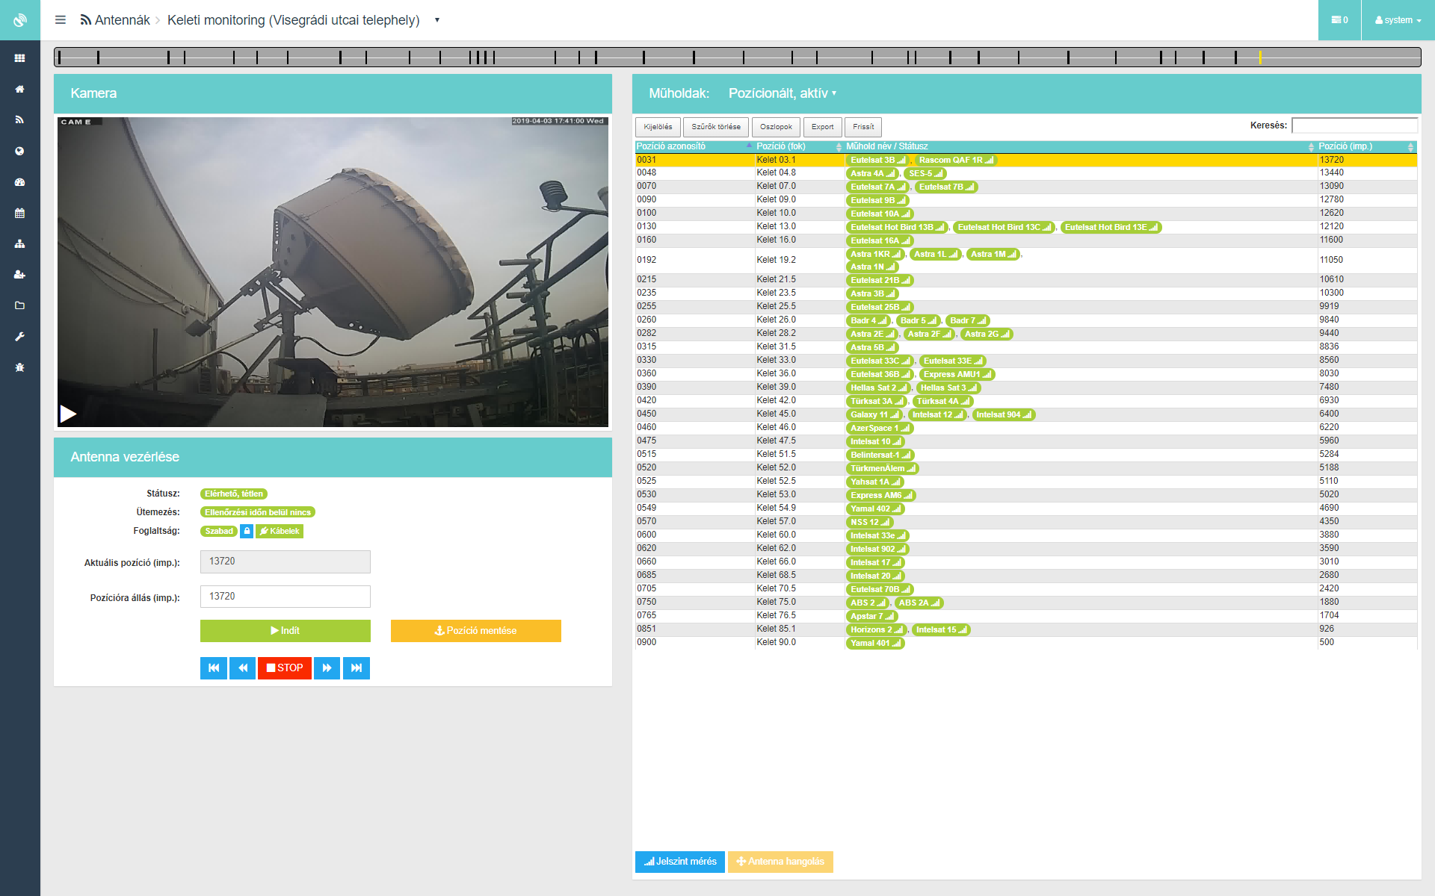
AntMover v3.0

Slide 14
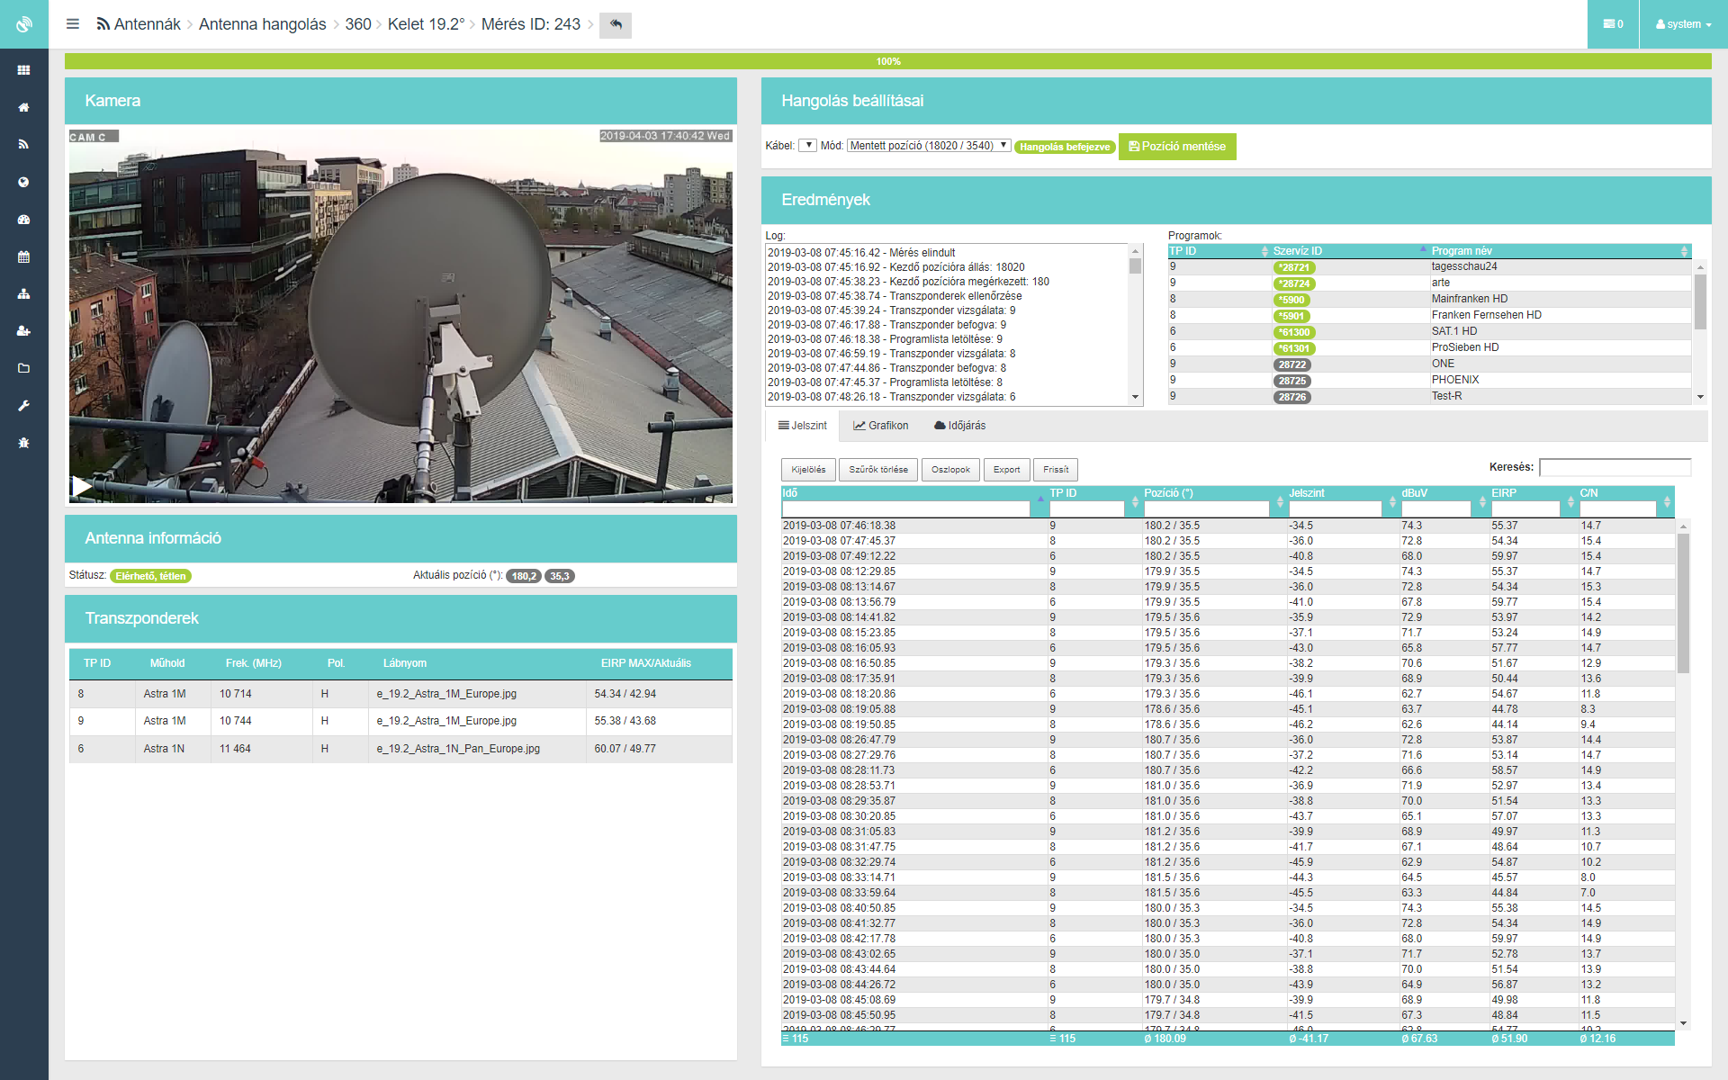
AntMover v3.0

Slide 15
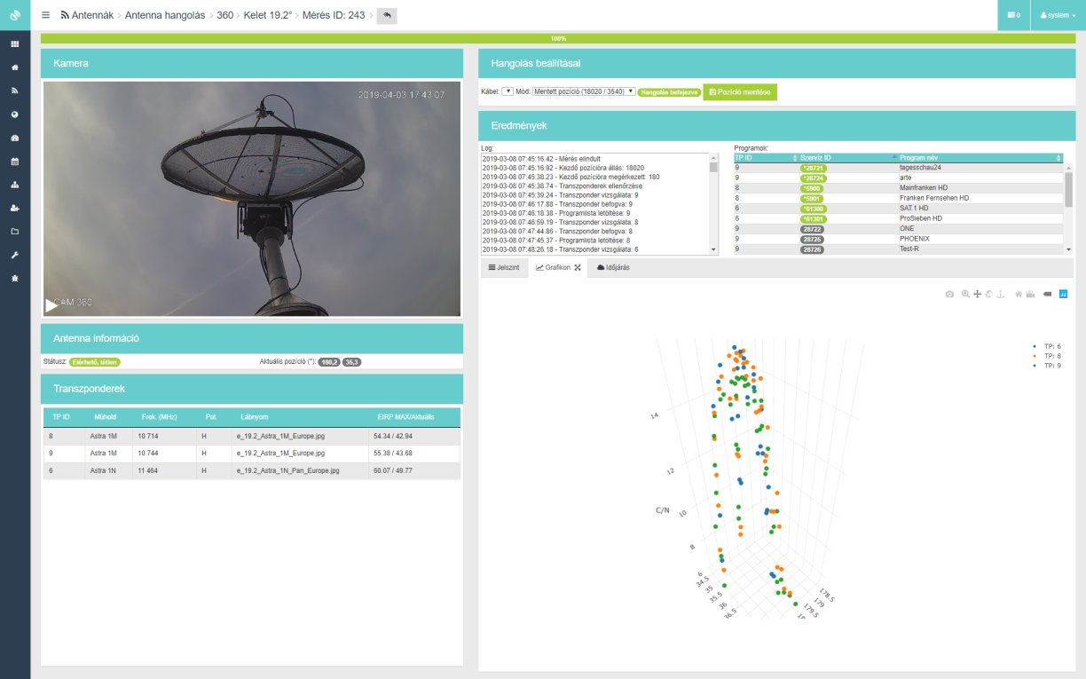
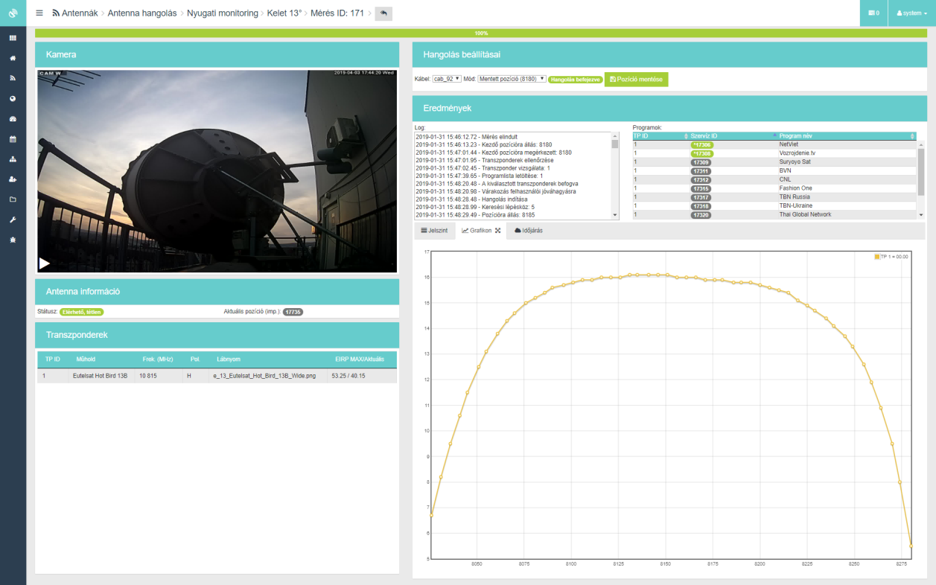
AntMover v3.0

Slide 16
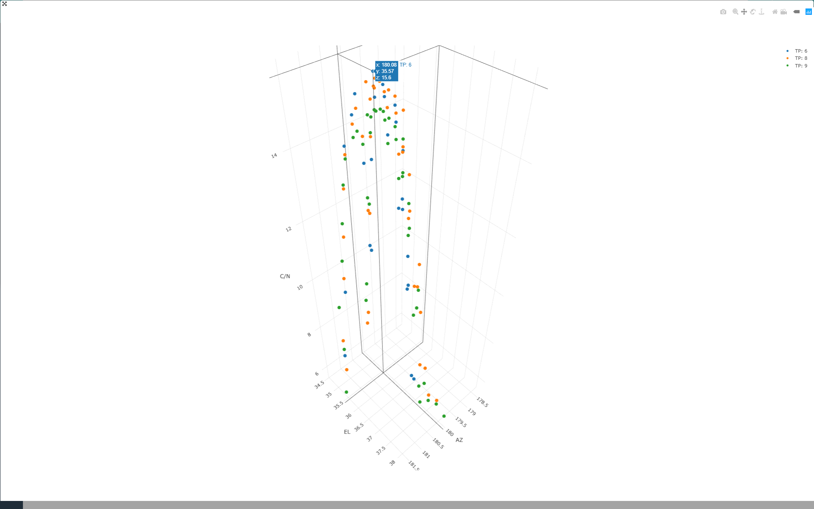
AntMover v3.0

Slide 17
AntMover v3.0

Slide 18
Szerver és technológiák
Szerver:
Processzor: Intel Core i7
Memória: 8GB
Tárhely: 256GB SSD, 2 x 1TB HDD / Raid 1
Szoftverkomponensek:
Ubuntu 16.04 LTS
Apache 2.4.18
PHP 7.0.15
OpenJDK 1.8
PostgreSQL 9.5.6

Slide 19
Köszönöm a figyelmet!

